Slide 1

Муниципальный этап Республиканского конкурса
«Лучший детский сад года - 2021»
Презентация проекта
«Ткацкое ремесло
из овечьей шерсти»
в Муниципальном казенном дошкольном образовательном учреждении «Детский сад «Родничок» общеразвивающего вида с.Эрпели

Slide 2

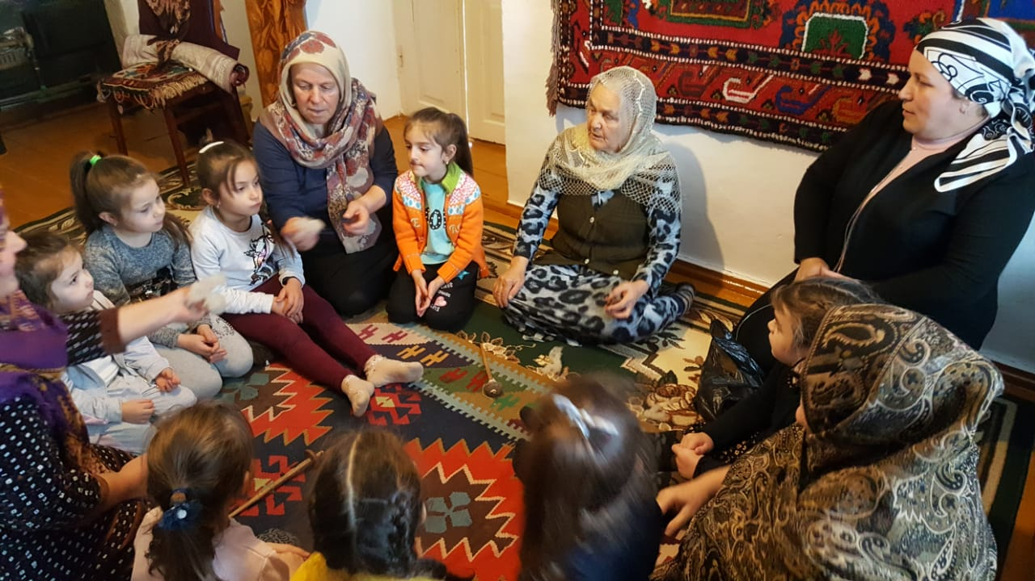
В гостях у Ажай

Slide 3
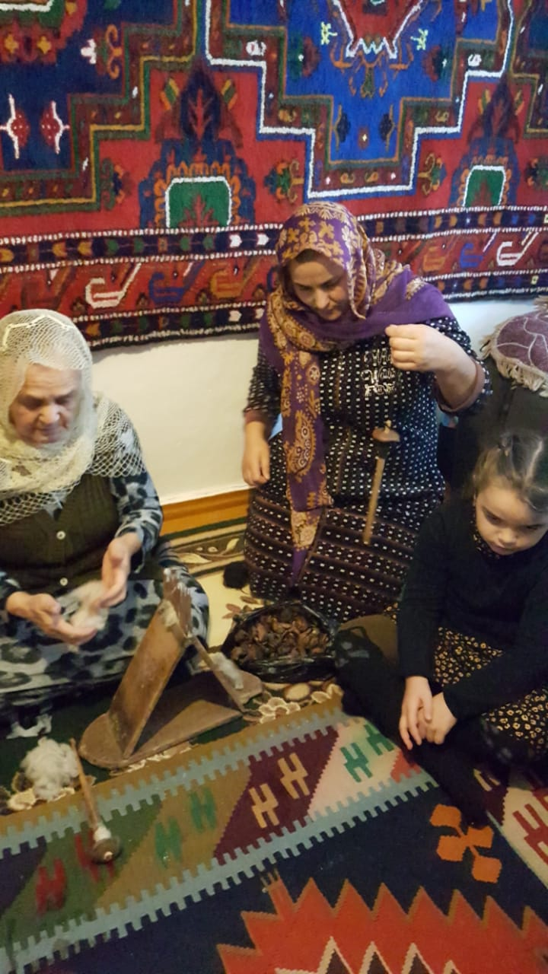
Готовим нить на веретено

Slide 4
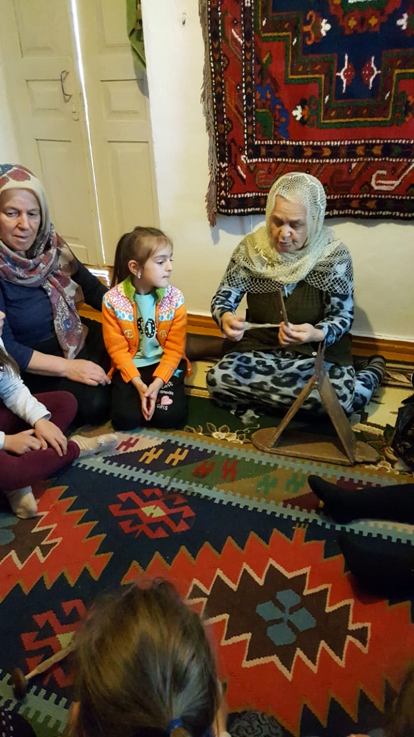
Готовим нить на веретено

Slide 5
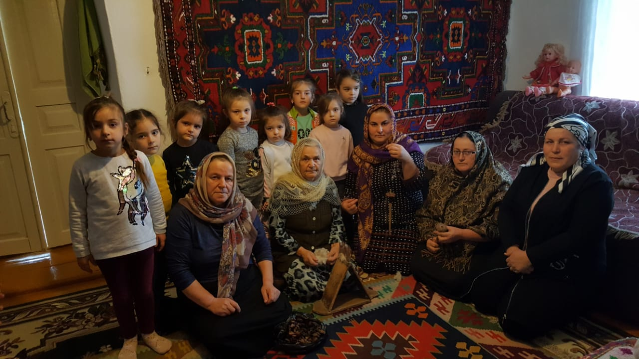
В гостях у Ажай

Slide 6
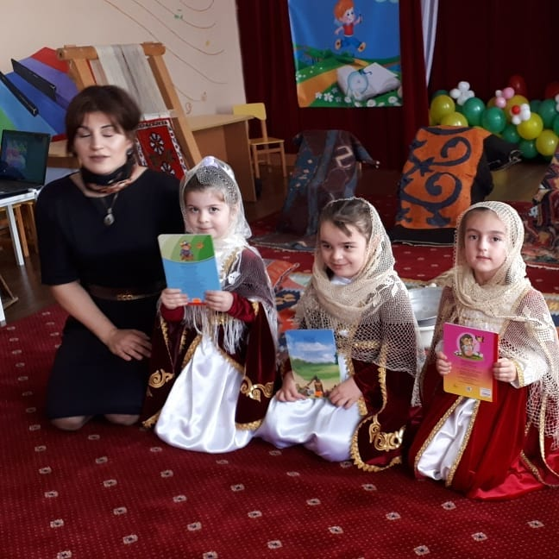
Ткацкое изделие или изделия в основном проводились в форме «булкъа», то есть общественная совместная работа, туда приходили и девушки и парни. Она проводилась с целью знакомства парней и девушек. Понравившей девушке парень говорил: «Гьай, досум Барият!» И девушка отвечала ему: «Айтгъан, айтгъанынг болсун!».

Slide 7
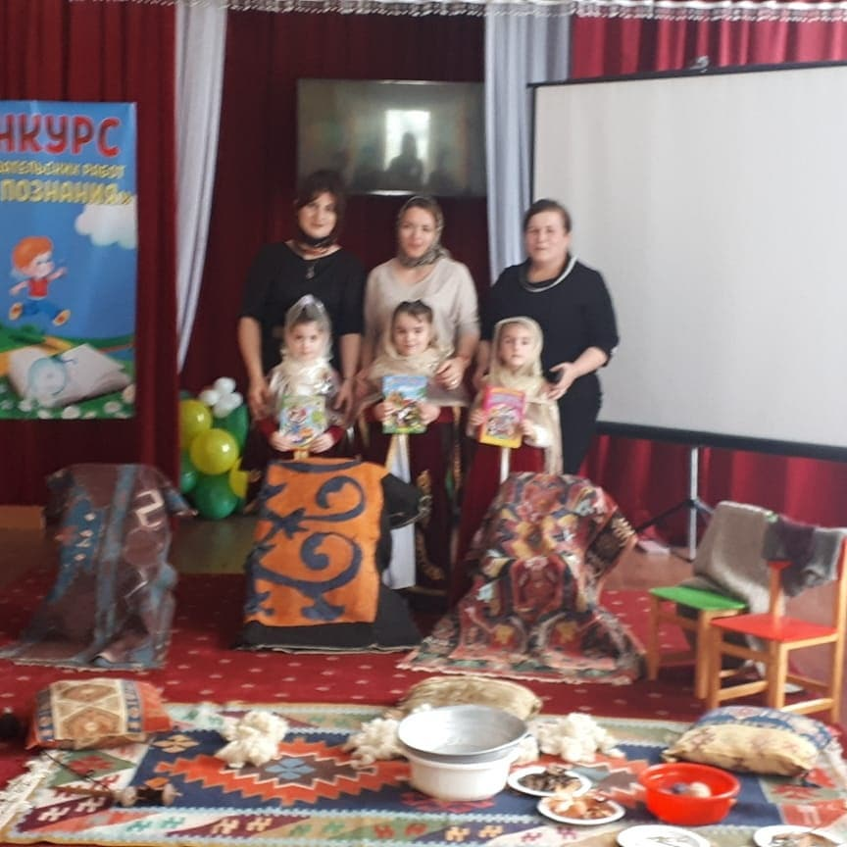

Slide 8
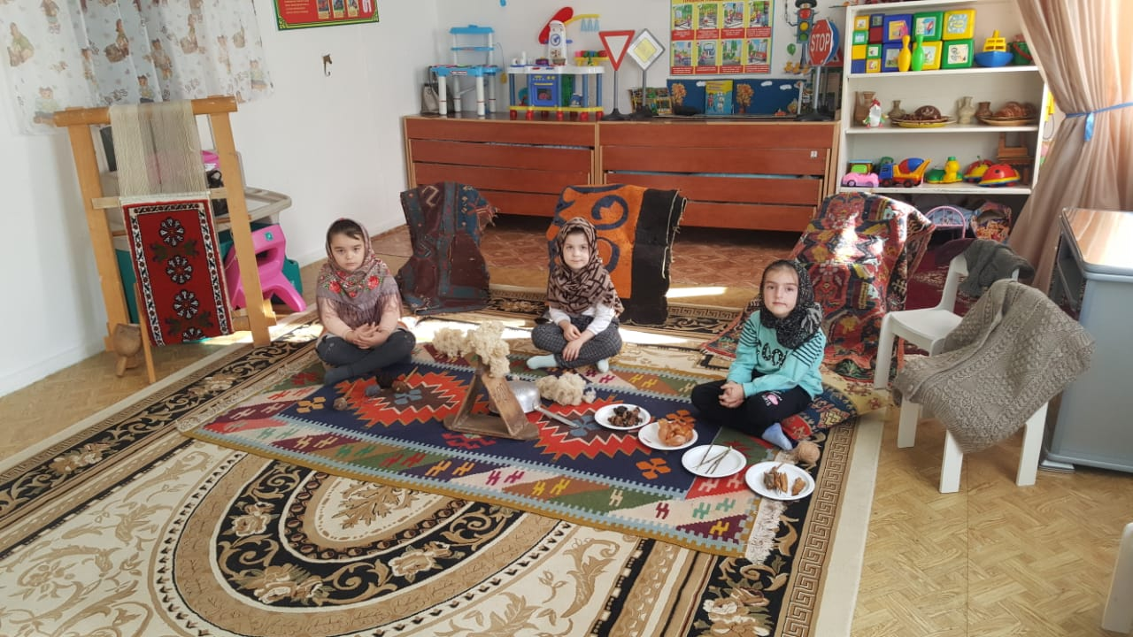

Slide 9
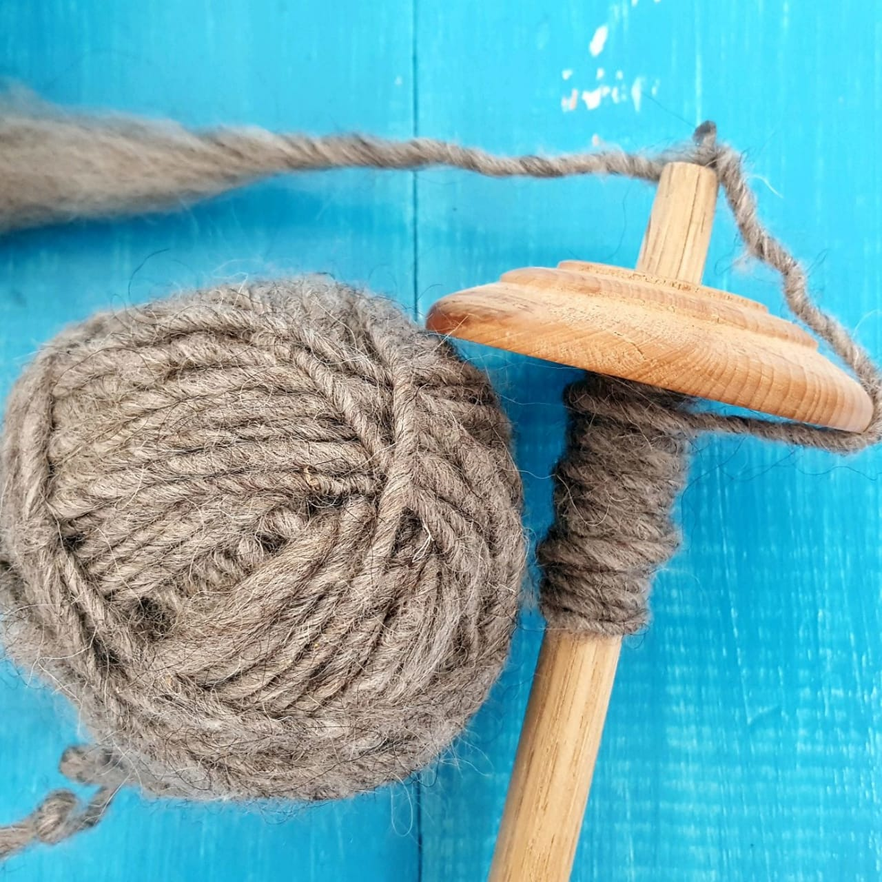
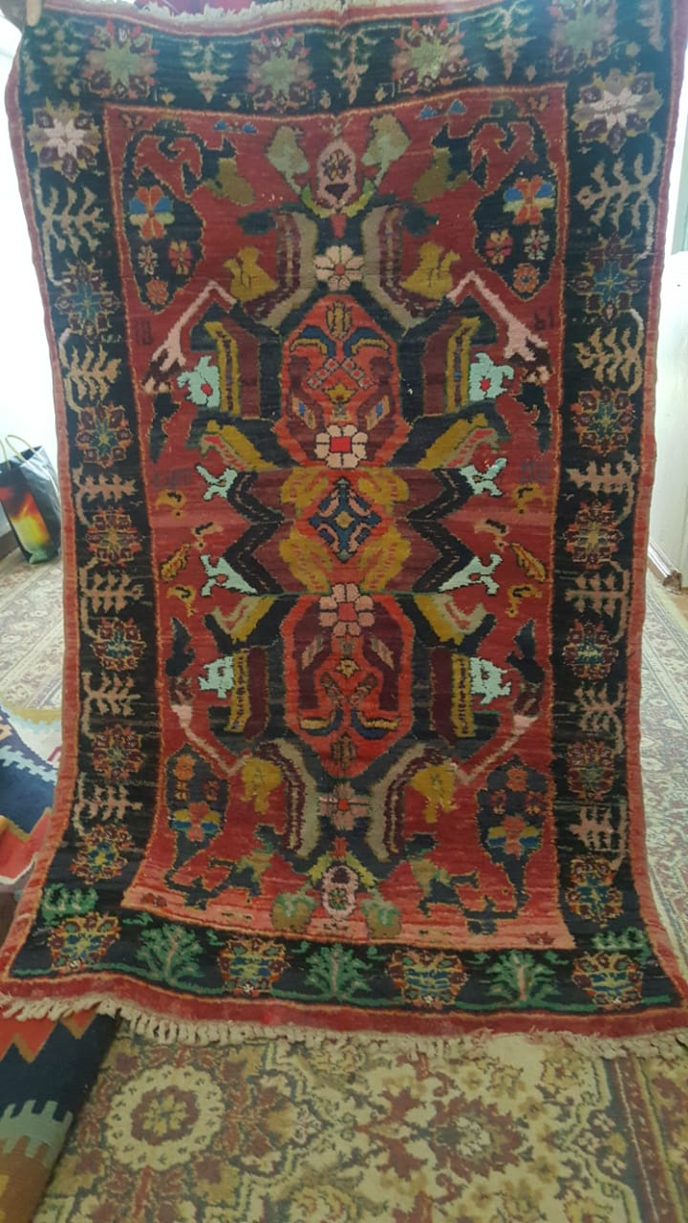
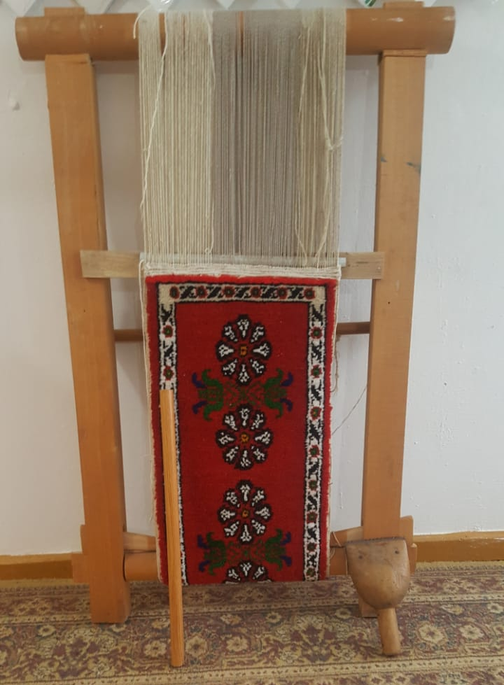
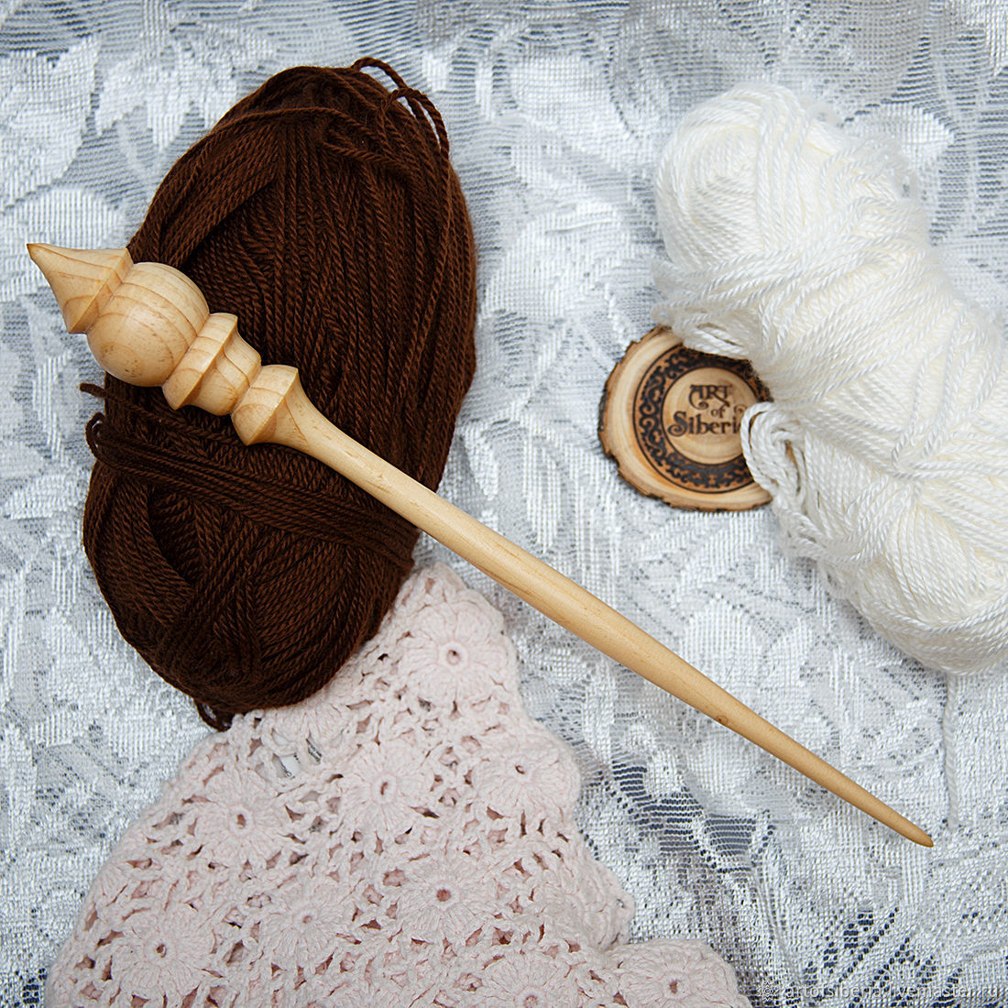
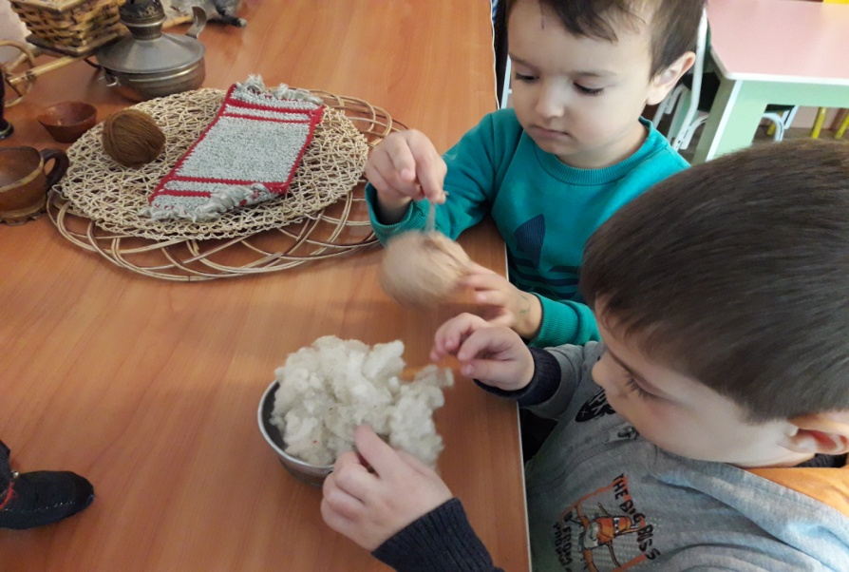

Slide 10
